Slide 1
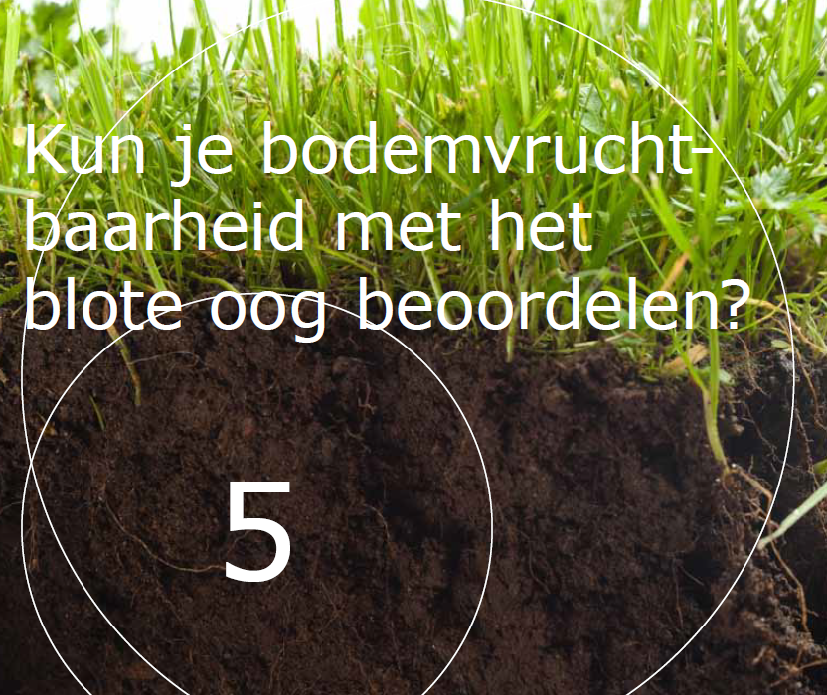

Slide 2
In deze video, waarin we terugblikken op vorige week, wordt uitgelegd wat het verschil is tussen grondsoorten en afzettingen en welke verschillende grondsoorten en afzettingen er zijn.

Slide 3
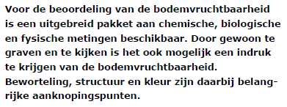
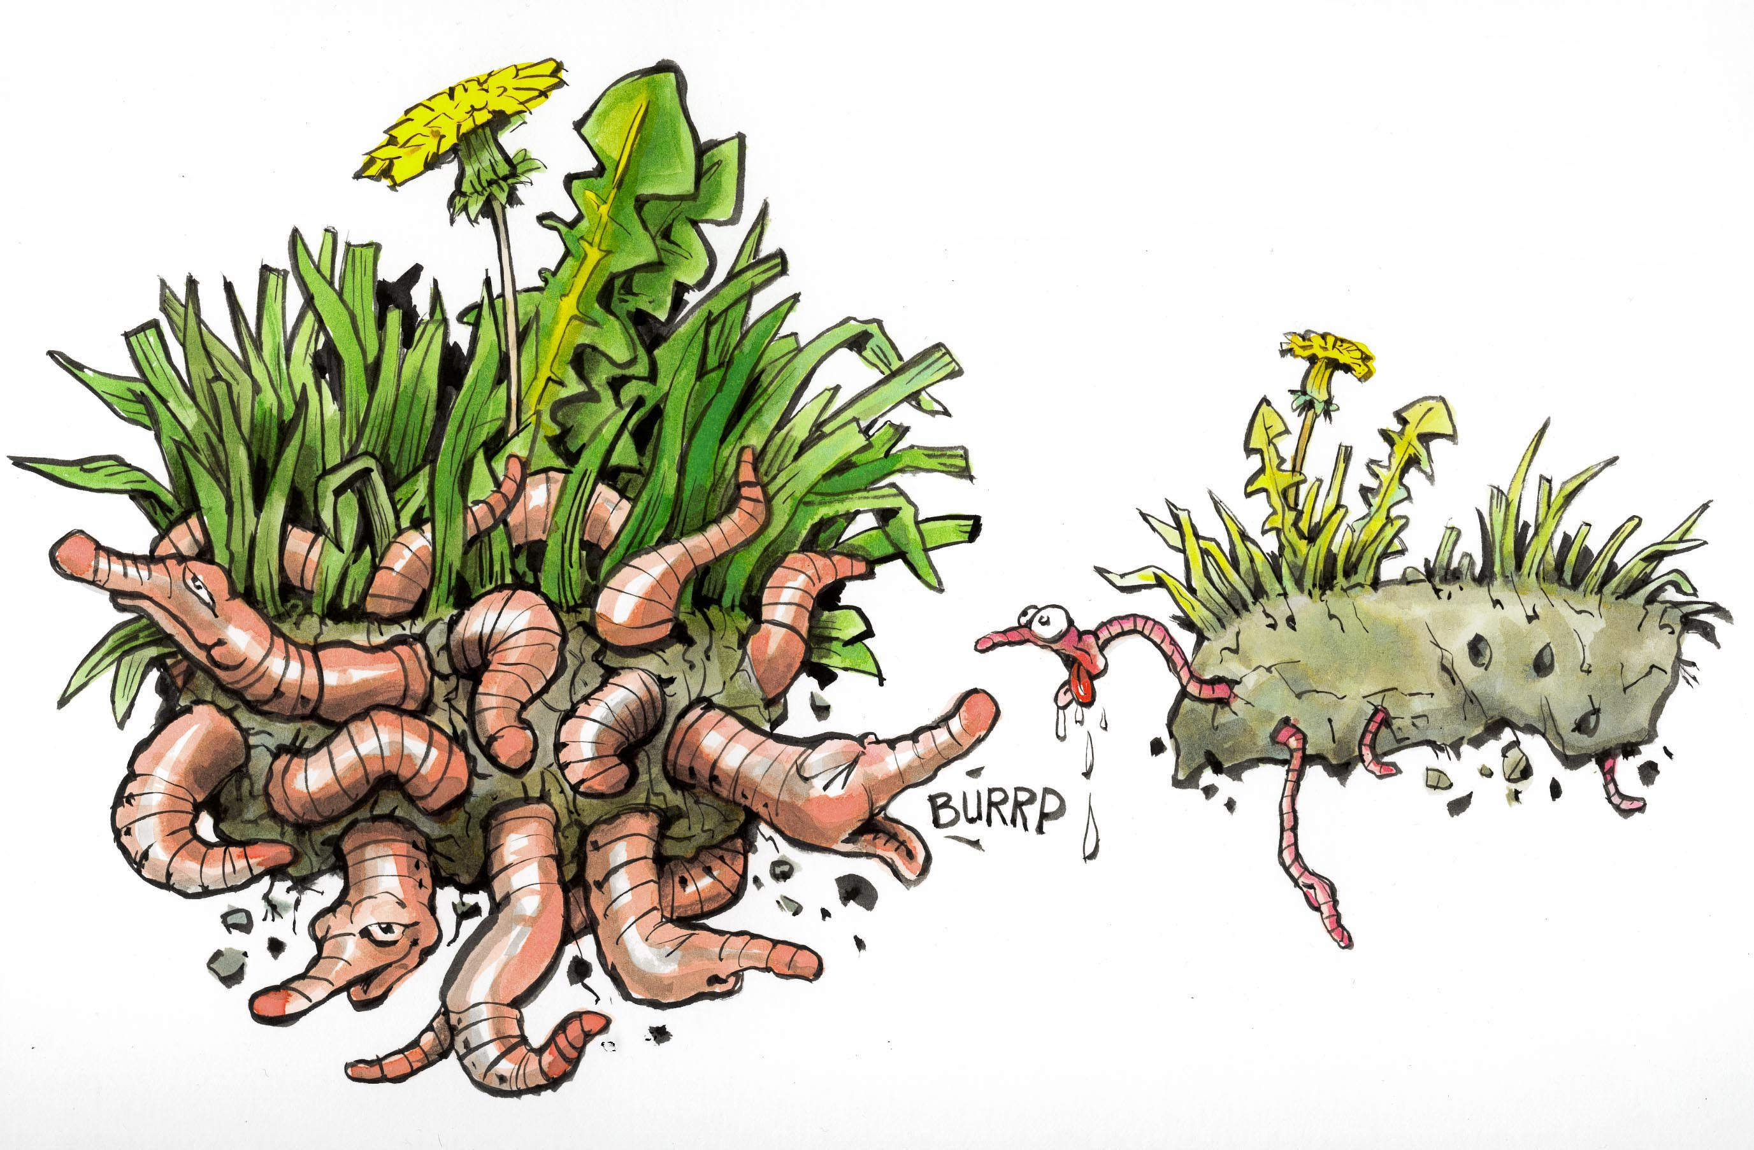
Bodemvruchtbaarheid

Slide 4
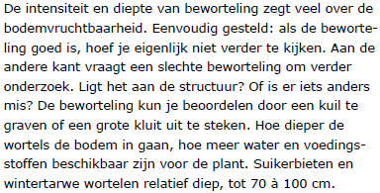
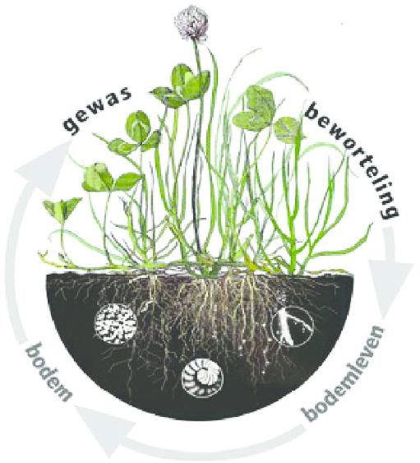
Bodemvruchtbaarheid

Slide 5
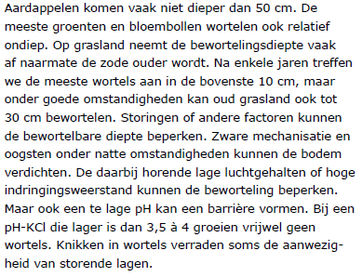
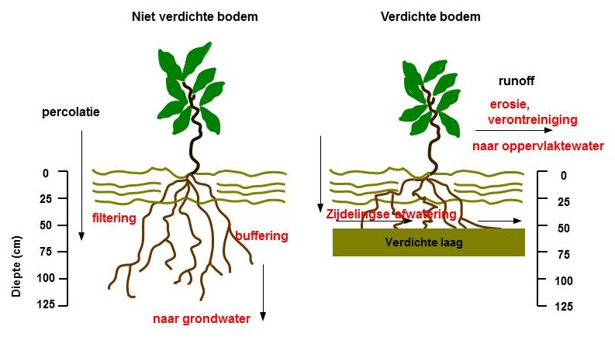
Bodemvruchtbaarheid

Slide 6
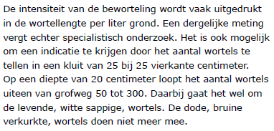
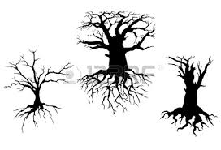
Bodemvruchtbaarheid

Slide 7
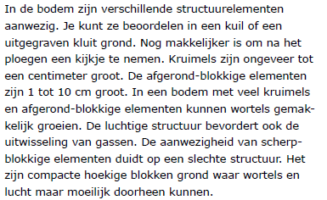
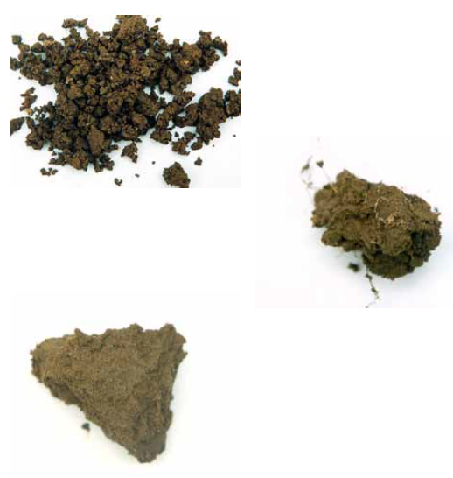
Bodemvruchtbaarheid

Slide 8
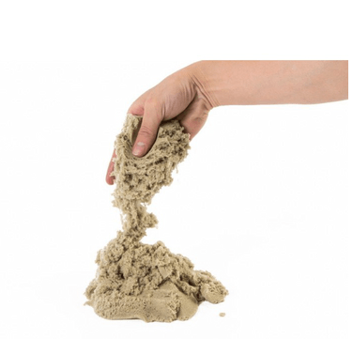
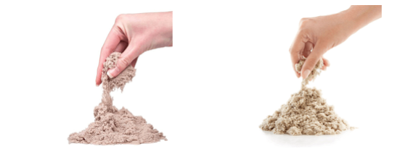
Bodemvruchtbaarheid

Slide 9
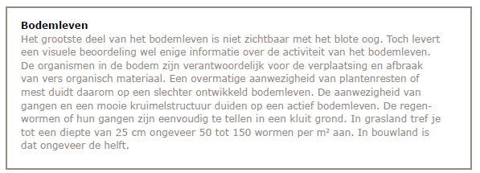
Bodemvruchtbaarheid

Slide 10
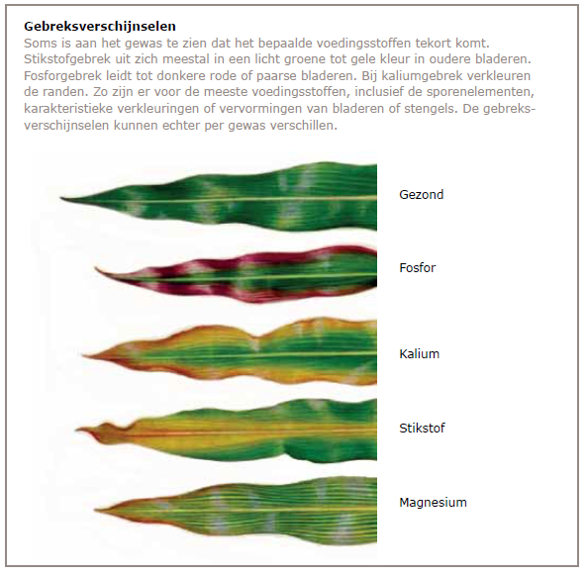

Slide 11
Video over bodemvorming. Uit welke bestanddelen bestaat een goede bodem en welke processen zorgen ervoor dat er een gelaagdheid in de bodem ontstaat

Slide 13
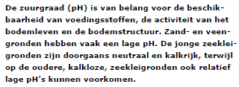
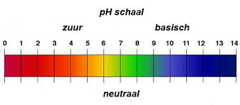
Bodemvruchtbaarheid

Slide 14
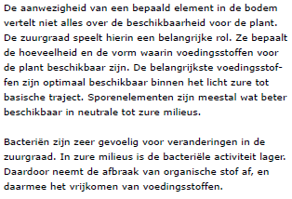
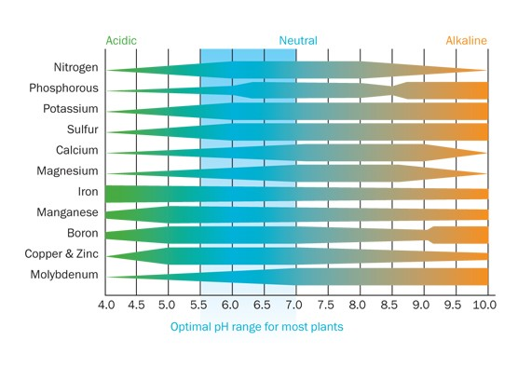
Bodemvruchtbaarheid

Slide 15
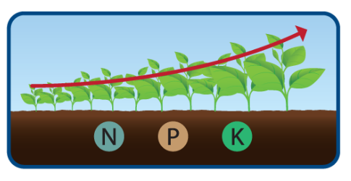
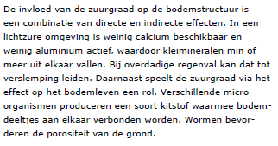
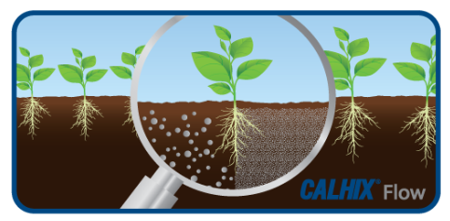
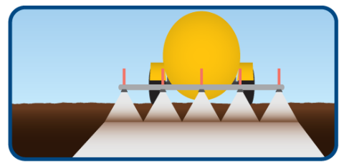
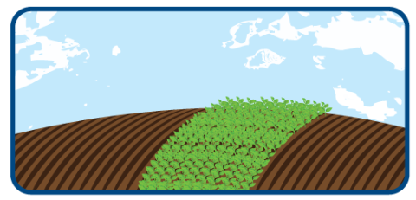
Bodemvruchtbaarheid

Slide 16
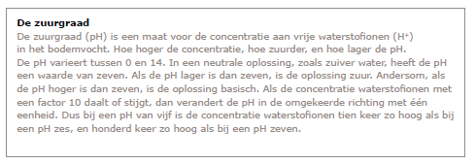
Bodemvruchtbaarheid

Slide 17
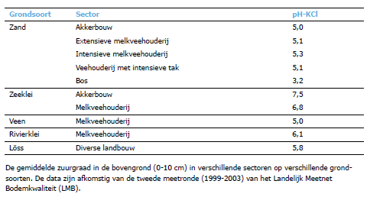
Bodemvruchtbaarheid

Slide 18
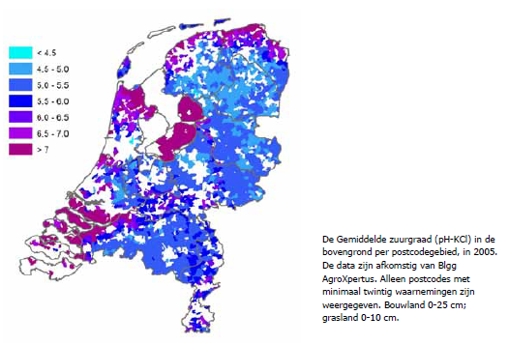
Bodemvruchtbaarheid

Slide 20
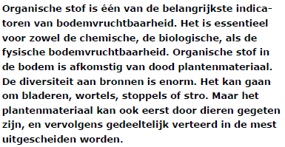
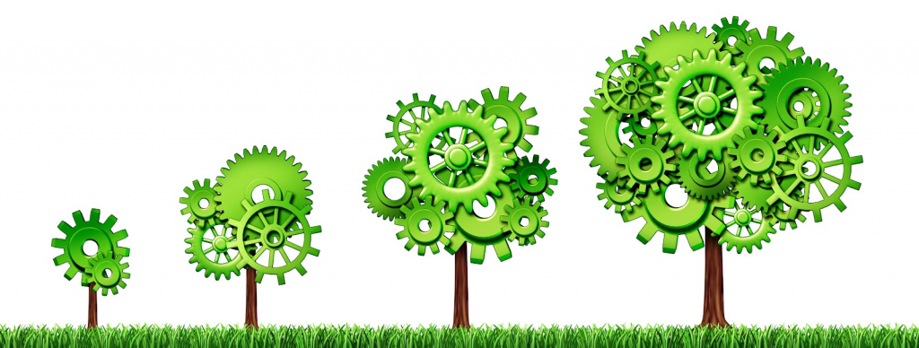
Bodemvruchtbaarheid

Slide 21
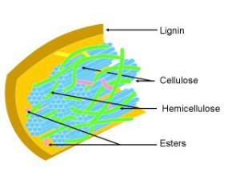
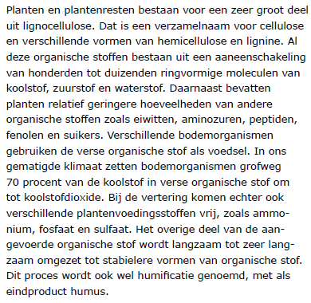
Bodemvruchtbaarheid

Slide 22
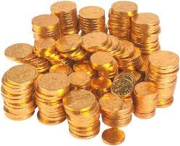
Bodemvruchtbaarheid

Slide 23
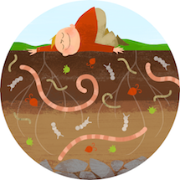
Bodemvruchtbaarheid

Slide 24
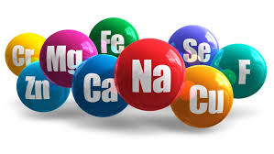
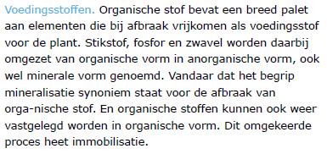
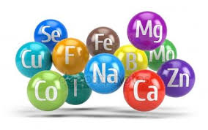
Bodemvruchtbaarheid

Slide 25
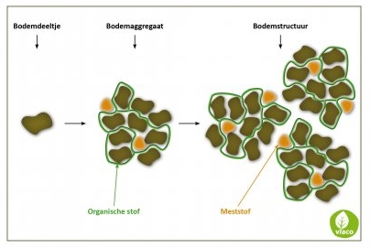
Bodemvruchtbaarheid

Slide 26
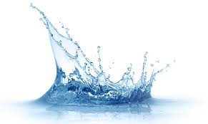
Bodemvruchtbaarheid

Slide 27
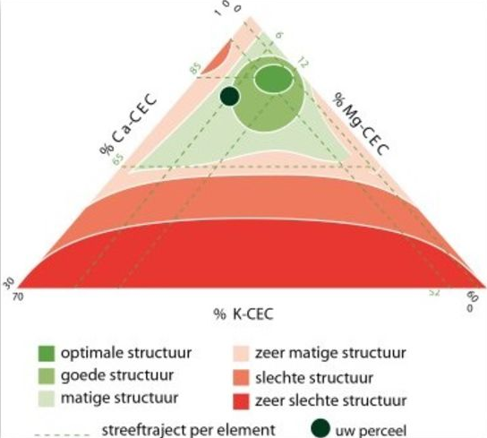
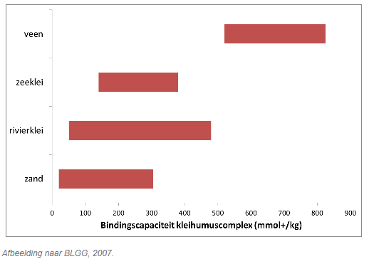
Bodemvruchtbaarheid

Slide 28
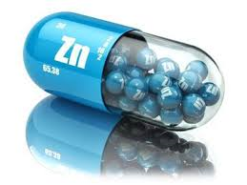
Bodemvruchtbaarheid

Slide 29
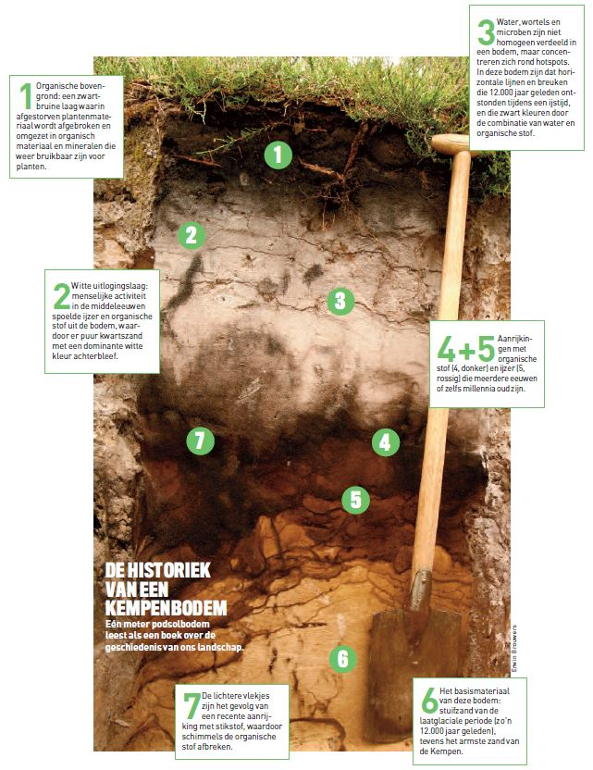
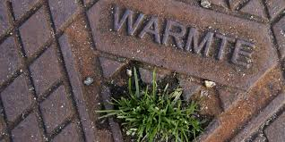
Bodemvruchtbaarheid

Slide 30
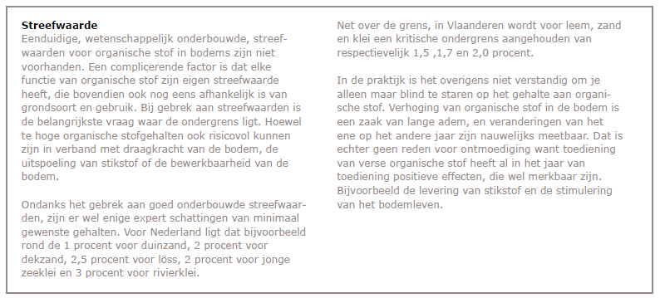
Bodemvruchtbaarheid

Slide 31
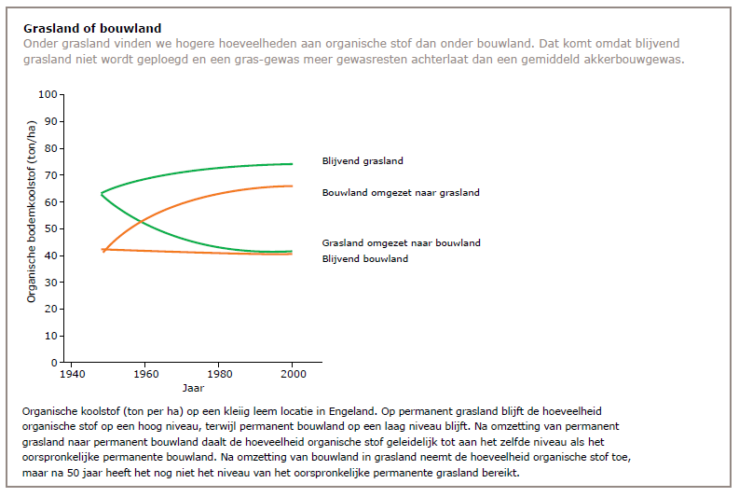
Bodemvruchtbaarheid

Slide 32
Bodemvruchtbaarheid

